Slide 1

第十五章：欧拉图与哈密顿图
第一节：欧拉图
第二节：哈密顿图
第三节：带权图与货郎担问题

Slide 2
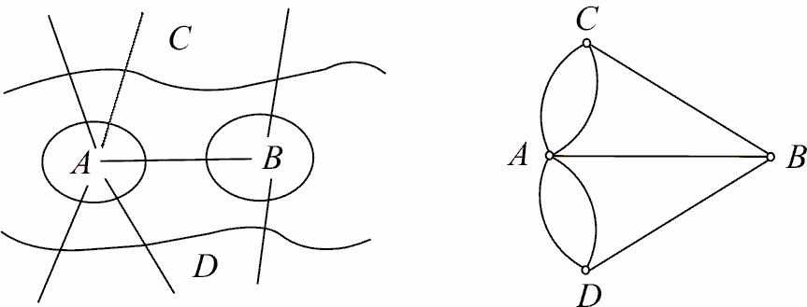
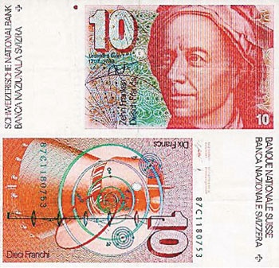
15.1 欧拉图
历史背景：哥尼斯堡七桥问题与欧拉图

Slide 3
欧拉图定义
定义15.1
(1) 欧拉通路——经过图中每条边一次且仅一次行遍所有顶点的通路.
(2) 欧拉回路——经过图中每条边一次且仅一次行遍所有顶点的回路.
(3) 欧拉图——具有欧拉回路的图.
(4) 半欧拉图——具有欧拉通路而无欧拉回路的图.
几点说明：
规定平凡图为欧拉图.
环不影响图的欧拉性.

Slide 4
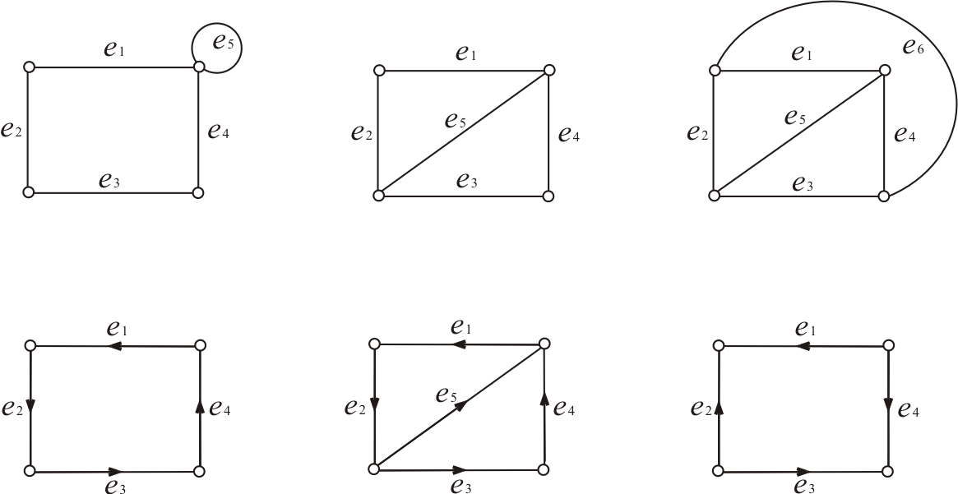
欧拉图实例
上图中，(1) ,(4) 为欧拉图，(2),(5)为半欧拉图，(3),(6)既不是欧拉图，也不是半欧拉图. 在(3),(6)中各至少加几条边才能成为欧拉图？

Slide 5
无向欧拉图的判别法
定理15.1 无向图G是欧拉图当且仅当G连通且无奇度数顶点.
证明： 若G 为平凡图无问题. 下设G为 n 阶 m 条边的无向图.
必要性 设C 为G 中一条欧拉回路.
(1) G 连通显然.
(2) ∀v_{i}∈V(G)，v_{i}在C上每出现一次获2度，所以v_{i}为偶度顶点.
由v_{i} 的任意性，结论为真.
充分性 对边数m做归纳法（第二数学归纳法）.
(1) m=1时，G为一个环，则G为欧拉图.
(2) 设m≤k（k≥1）时结论为真，m=k+1时证明

Slide 6
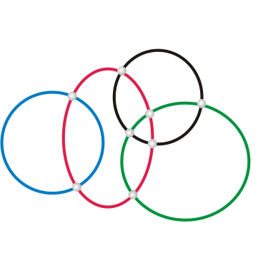


从以上证明不难看出：欧拉图是若干个边不重的圈之并，见示意图.
PLAY

Slide 7
欧拉图的判别法
定理15.2 无向图G是半欧拉图当且仅当G 连通且恰有两个奇
度顶点.
证 必要性简单.
充分性（利用定理15.1）
设u,v为G 中的两个奇度顶点，令
G ′ =G∪(u,v)
则G ′ 连通且无奇度顶点，由定理15.1知G ′为欧拉图，因而
存在欧拉回路C，令
Γ=C−(u,v)
则Γ 为 G 中欧拉通路.

Slide 8
有向欧拉图的判别法
定理15.3 有向图D是欧拉图当且仅当D是强连通的且每个顶
点的入度都等于出度.
本定理的证明类似于定理15.1.
定理15.4 有向图D是半欧拉图当且仅当D是单向连通的，且
D中恰有两个奇度顶点，其中一个的入度比出度大1，另一个
的出度比入度大1，而其余顶点的入度都等于出度.
本定理的证明类似于定理15.1.
定理15.5 G是非平凡的欧拉图当且仅当G是连通的且为若干
个边不重的圈之并.
可用归纳法证定理15.5.

Slide 9
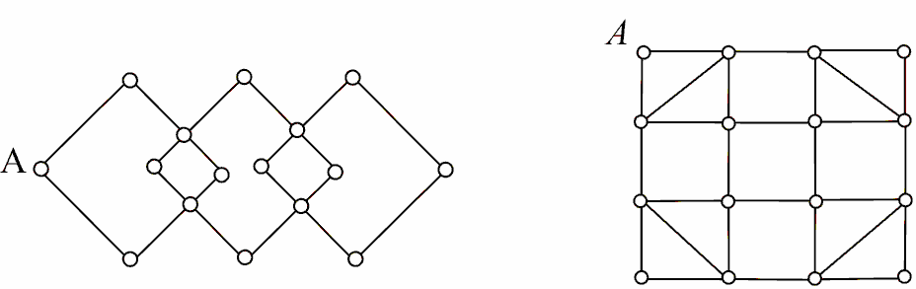
例题
例1 设G是欧拉图，但G不是平凡图，也不是一个环，则
λ(G)≥2.
证 只需证明G中不可能有桥（如何证明？）
(1) (2)
上图中，(1),(2)两图都是欧拉图，均从A点出发，如何一次成功地走出一条欧拉回路来？

Slide 10
Fleury算法
算法：
(1) 任取v₀∈V(G)，令P₀=v₀.
(2) 设P_{i} = v₀e₁v₁e₂…e_{i}v_{i} 已经行遍，按下面方法从
E(G)−{e₁,e₂,…,e_{i} }中选取e_{i+1}：
(a) e_{i+1}与v_{i} 相关联；
(b) 除非无别的边可供行遍，否则e_{i+1}不应该为
G_{i} = G−{e₁,e₂,…,e_{i} }中的桥.
(3) 当 (2)不能再进行时，算法停止.
可以证明算法停止时所得简单通路 P_{m} = v₀e₁v₁e₂…e_{m}v_{m}
(v_{m}=v₀)为G 中一条欧拉回路.
用Fleury算法走出上一页图(1),(2)从A出发（其实从任何一点
出发都可以）的欧拉回路各一条.

Slide 11
回顾
(1) 欧拉通路——经过图中每条边一次且仅一次行遍所有顶点的通路.
(2) 欧拉回路——经过图中每条边一次且仅一次行遍所有顶点的回路.
(3) 欧拉图——具有欧拉回路的图.
(4) 半欧拉图——具有欧拉通路而无欧拉回路的图.

Slide 12
回顾
定理15.1 无向图G是欧拉图当且仅当G连通且无奇度数顶点.
定理15.2 无向图G是半欧拉图当且仅当G 连通且恰有两个奇
度顶点.
定理15.3 有向图D是欧拉图当且仅当D是强连通的且每个顶
点的入度都等于出度.
定理15.4 有向图D是半欧拉图当且仅当D是单向连通的，且
D中恰有两个奇度顶点，其中一个的入度比出度大1，另一个
的出度比入度大1，而其余顶点的入度都等于出度.

Slide 13
第十五章 欧拉图与哈密顿图
第一节：欧拉图
第二节：哈密顿图
第三节：带权图与货郎担问题

Slide 14
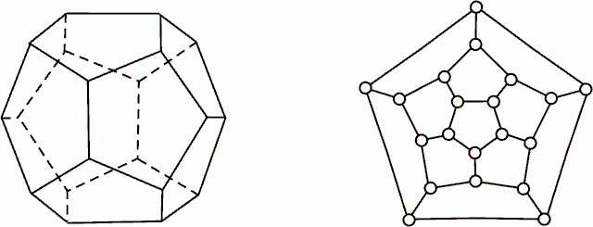
15.2 哈密顿图
历史背景：哈密顿周游世界问题与哈密顿图
(1) (2)

Slide 15
哈密顿图与半哈密顿图
定义15.2
(1) 哈密顿通路——经过图中所有顶点一次仅一次的通路.
(2) 哈密顿回路——经过图中所有顶点一次仅一次的回路.
(3) 哈密顿图——具有哈密顿回路的图.
(4) 半哈密顿图——具有哈密顿通路且无哈密顿回路的图.
几点说明：
平凡图是哈密顿图.
哈密顿通路是初级通路，哈密顿回路是初级回路.
环与平行边不影响哈密顿性.
哈密顿图的实质是能将图中的所有顶点排在同一个圈上

Slide 16
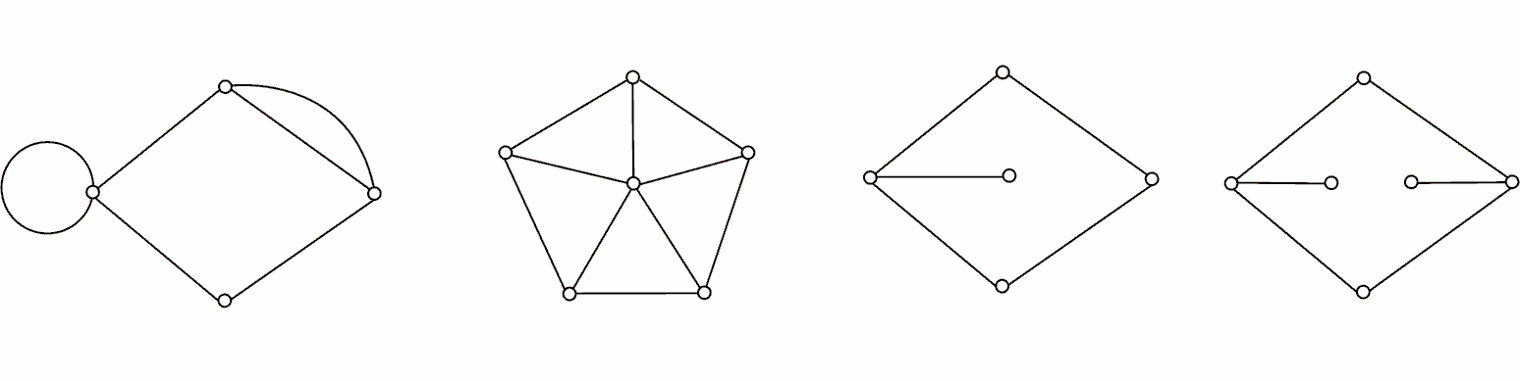
实例
在上图中，
(1),(2) 是哈密顿图;
(3)是半哈密顿图;
(4)既不是哈密顿图，也不是半哈密顿图

Slide 17
无向哈密顿图的必要条件
定理15.6 设无向图G=<V,E>是哈密顿图，对于任意V₁⊂V且
V₁≠∅，均有
p(G−V₁) ≤ |V₁|
推论 设无向图G=<V,E>是半哈密顿图，对于任意的V₁⊂V且V₁≠∅，均有
p(G−V₁) ≤ |V₁|+1

Slide 18
几点说明
定理15.6中的条件是哈密顿图的必要条件，但不是充分条件（彼得松图）
由定理15.6立刻可知，Kr,s 当s ≥ r+2时不是哈密顿图. 易知Kr,r（r≥2）时都是哈密顿图，Kr,r+1都是半哈密顿图.
常利用定理15.6判断某些图不是哈密顿图.
例2 设G为n阶无向连通简单图，若G中有割点或桥，则G不
是哈密顿图.
证 设v为割点，则 p(G−v) ≥ 2>|{v}|=1.
K₂有桥，它显然不是哈密顿图. 除K₂外，其他有桥的图（连通的）均有割点.
其实，本例对非简单连通图也对.

Slide 19
无向哈密顿图的充分条件
定理15.7 设G是n阶无向简单图，若对于任意不相邻的顶点v_{i},v_{j}，均有
d(v_{i})+d(v_{j}) ≥ n−1 (∗)
则G 中存在哈密顿通路.
推论 设G为n (n≥3) 阶无向简单图，若对于G中任意两个
不相邻的顶点v_{i},v_{j}，均有
d(v_{i})+d(v_{j}) ≥ n （∗∗）
则G中存在哈密顿回路，从而G为哈密顿图.
定理15.8 设u,v为n阶无向简单图G中两个不相邻的顶点，且d(u)+d(v)≥n，则G为哈密顿图当且仅当G∪(u,v)为哈密顿图.

Slide 20
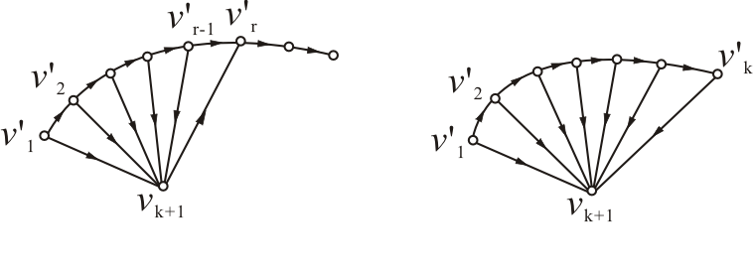
无向哈密顿图的充分条件
n（n≥2）阶竞赛图中存在哈密顿通路
定理15.9 若D为n（n≥2）阶竞赛图，则D中具有哈密顿通路
证明思路：注意，竞赛图的基图是无向完全图. 对n（n≥2）
做归纳. 只需观察下面两个图.

Slide 21
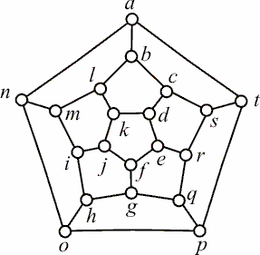
判断某图是否为哈密顿图方法
判断某图是否为哈密顿图至今还是一个难题.
总结判断某图是哈密顿图或不是哈密顿图的某些可行的方法.
1. 观察出哈密顿回路.
例3 下图(周游世界问题)
是哈密顿图
易知
a b c d e f g h i j k l m n p q r s t a
为图中的一条哈密顿回路.
注意，此图不满足定理15.7
推论条件.

Slide 22
判断某图是否为哈密顿图方法
2．满足定理15.7推论的条件（∗∗）.
例4 完全图K_{n} (n≥3) 中任何两个顶点u,v，均有
d(u)+d(v) = 2(n−1) ≥ n（n≥3），
所以K_{n}为哈密顿图.
3．破坏定理15.6的条件的图不是哈密顿图.

Slide 23
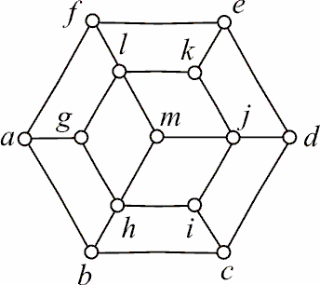
练习 2
例5 证明下图不是哈密顿图. (破坏必要条件)
方法一. 利用定理15.6，
取 V₁ = {a, c, e, h, j, l}，则
p(G−V₁) = 7 > |V₁| = 6
方法二. G为二部图，互补顶点子集
V₁ = {a, c, e, h, j, l}, V₂ = {b, d, f, g, i, k, m}，
|V₁| = 6 ≠ 7 = |V₂|.

Slide 24
练习 3
例6 某次国际会议8人参加，已知每人至少与其余7人中的4人有共同语言，问服务员能否将他们安排在同一张圆桌就座，使得每个人都与两边的人交谈？
解 图是描述事物之间关系的最好的手段之一.
做无向图G=<V,E>, 其中
V={v| v为与会者}，
E={(u,v) | u,v∈V且u与v有共同语言，且u ≠ v}.
易知G为简单图且∀v∈V, d(v)≥4，于是，∀u,v∈V, 有d(u)+d(v) ≥ 8，由定理15.7 的推论可知G为哈密顿图. 服务员在G中找一条哈密顿回路C，按C中相邻关系安排座位即可.
由本题想到的：哈密顿回路的实质是能将图中所有的顶点排在同一个圈中.

Slide 25
第十五章 欧拉图与哈密顿图
第一节：欧拉图
第二节：哈密顿图
第三节：带权图与货郎担问题

Slide 26
15.3 最短路问题与货郎担问题
定义15.3 给定图G = <V,E>，(G为无向图或有向图)，设
W:E→R (R为实数集)，对G中任意边e = (v_{i},v_{j}) (G为有向图
时，e = <v_{i},v_{j}>)，设W(e) = w_{ij}，称实数w_{ij} 为边e上的权，并将
w_{ij}标注在边e上，称G为带权图，此时常将带权图G记作
<V,E,W>.
设G′⊆G，称 为G′的长度，并记作W(G′)，即

Slide 27
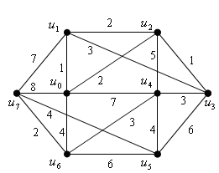
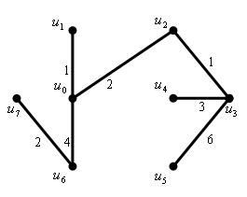
最短路径
从某源点到其余各顶点之间的最短路径
求下面赋权图中顶点u₀到其余顶点的最短路
注: 最短路径并不一定是经过边数最少的路径
事实：最短路是一条路，且最短路的任一节也是最短路

Slide 28
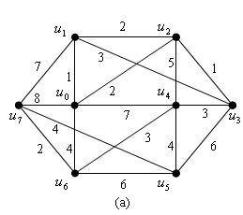
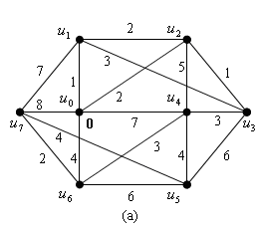
Dijkstra算法
1) 置 ，对 ， ， 且 .
2) 对每个 ，用
代替 ，计算 ，并把达到这个最小值的
一个顶点记为 ，置
3) 若 ，则停止；若 ，则用 i+1 代替i，并转2).

Slide 29
Dijkstra算法
1) 置 ，对 ， ， 且 .
2) 对每个 ，用
代替 ，计算 ，并把达到这个最小值的
一个顶点记为 ，置
3) 若 ，则停止；若 ，则用 i+1 代替i，并转2).

Slide 30
Dijkstra算法
1) 置 ，对 ， ， 且 .
2) 对每个 ，用
代替 ，计算 ，并把达到这个最小值的
一个顶点记为 ，置
3) 若 ，则停止；若 ，则用 i+1 代替i，并转2).

Slide 31
Dijkstra算法
1) 置 ，对 ， ， 且 .
2) 对每个 ，用
代替 ，计算 ，并把达到这个最小值的
一个顶点记为 ，置
3) 若 ，则停止；若 ，则用 i+1 代替i，并转2).

Slide 32
Dijkstra算法
1) 置 ，对 ， ， 且 .
2) 对每个 ，用
代替 ，计算 ，并把达到这个最小值的
一个顶点记为 ，置
3) 若 ，则停止；若 ，则用 i+1 代替i，并转2).

Slide 33
Dijkstra算法
1) 置 ，对 ， ， 且 .
2) 对每个 ，用
代替 ，计算 ，并把达到这个最小值的
一个顶点记为 ，置
3) 若 ，则停止；若 ，则用 i+1 代替i，并转2).

Slide 34
Dijkstra算法
1) 置 ，对 ， ， 且 .
2) 对每个 ，用
代替 ，计算 ，并把达到这个最小值的
一个顶点记为 ，置
3) 若 ，则停止；若 ，则用 i+1 代替i，并转2).

Slide 35
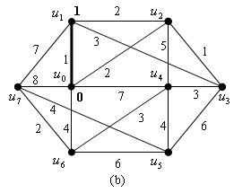
Dijkstra算法
1) 置 ，对 ， ， 且 .
2) 对每个 ，用
代替 ，计算 ，并把达到这个最小值的
一个顶点记为 ，置
3) 若 ，则停止；若 ，则用 i+1 代替i，并转2).

Slide 36
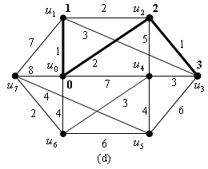
Dijkstra算法
1) 置 ，对 ， ， 且 .
2) 对每个 ，用
代替 ，计算 ，并把达到这个最小值的
一个顶点记为 ，置
3) 若 ，则停止；若 ，则用 i+1 代替i，并转2).

Slide 37
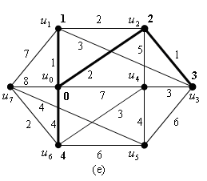
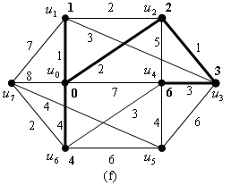
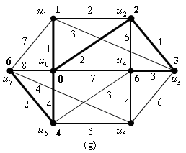
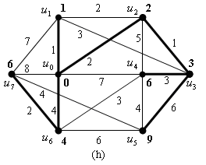

Slide 39
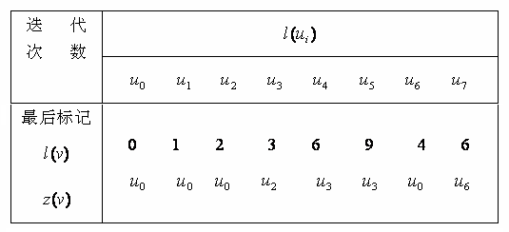

Slide 40
货郎担问题
设G=<V,E,W>为一个n阶完全带权图K_{n}，各边的权非负，且
有的边的权可能为∞. 求G中的一条最短的哈密顿回路，这就
是货郎担问题的数学模型.
完全带权图K_{n}（n≥3）中不同的哈密顿回路数
(1) 完全带权图中有(n−1)! 条不同的哈密顿回路
(2) 用穷举法解货郎担问题算法的复杂度为(n−1)！，当n较大时，计算量惊人地大

Slide 41
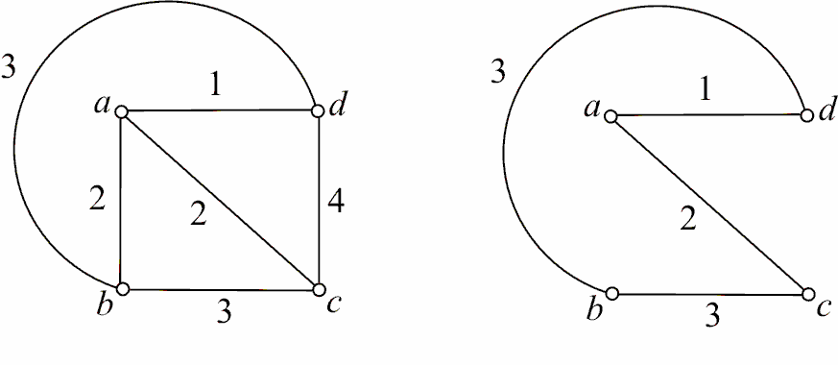
例6 求图中(1) 所示带权图K₄中最短哈密顿回路.
(1) (2)
解 C₁= a b c d a, W(C₁)=10
C₂= a b d c a, W(C₂)=11
C₃= a c b d a, W(C₃)=9
可见C₃ (见图中(2)) 是最短的，其权为9.

Slide 42
作业
1
2
11
14
21

